Slide 1
Statistiques Descriptives en R
Alison PATOU
Patou.alison@gmail.com

Slide 2

Programme
Définitions
Mesures du centre, mesure de la variation
Corrélation et Heatmap

Slide 3

A savoir
Tout est sur mon GitHub : https://github.com/apatou
(L’essentiel à retenir du cours, les dataset, exercices, …)
Merci de m’envoyer à chaque fin de séance vos TPs : patou.alison@gmail.com
1 examen à la dernière séance

Slide 4
1 Définitions

Slide 5
1. Population
Dans le contexte d’une étude statistiques, la population est l’ensemble des sujets qu’on souhaiterait étudier ou qui sont concernés par cette étude.
Chaque élément de cet ensemble est un individu ou unité statistique.
Exemple : si on conduit une étude sur les salaires en France, la population représente l’ensemble de la population active française. Si on cherche à construire un modèle qui trouve les visages présents dans des photos sur le web, la population est l’ensemble des photos du web.

Slide 6
2. Echantillon
En pratique, il est rarement possible d’étudier la population dans son ensemble, pour des raisons de temps et de coût de récupération de la données. On étudie donc un échantillon formé par un nombre restreint de représentants de la population. Les statistiques et les data sciences consistent à utiliser des exemples particuliers afin de tirer des conclusions générales sur la population.
Le nombre d'individus dans l’échantillon est la taille de l'échantillon.
Exemple : Prélèvement d'eau (éprouvette) dans un bassin

Slide 7
3. Dataset
L’ensemble des informations recueillies sur les individus de l’échantillon sont rassemblées dans ce qu’on appelle un dataset.
Un dataset se compose d’individus ou d'observations (ou même lignes ou rows) qui composent les représentants de la population présents dans l'échantillon donné.
Il se compose également de variables ou features (les colonnes) qui contiennent des caractéristiques qui permettent de décrire la spécificité de chaque observation.

Slide 8
Variables qualitatives
Les caractères qualitatifs sont ceux dont les modalités ne peuvent pas être ordonnées, c’est-à-dire que si l’on considère deux caractères pris au hasard, on ne peut pas dire de l’un des caractères qu’il est inférieur ou égal à l’autre.
Exemple : La région, le pays, couleurs sont des variables qualitatives

Slide 9
Variables quantitatives
Les caractères quantitatifs sont des caractères dont les modalités peuvent être ordonnées.
Exemple : l’âge, la taille de vie ou le salaire d’un individu sont des caractères quantitatifs

Slide 10
Effectif
L'effectif de la valeur x_{i} est le nombre d'individus de la population ayant cette valeur ou appartenant à cette classe : on le note n_{i}. L'effectif total N est la somme de tous les effectifs : N = n₁ + n₂ + ... + n_{k}. En rangeant les valeurs du caractère dans l'ordre croissant, on peut calculer l'effectif cumulé croissant en faisant la somme des effectifs de cette valeur et de tous ceux qui la précèdent.
Exemple
Note | 19 | 11 | 8 | 12 | 10 | 17 | 8 | 10 | 12
Note | 8 | 10 | 11 | 12 | 17 | 19
Effectif | 2 | 2 | 1 | 1 | 1 | 1
Effectif
Note | 8 | 10 | 11 | 12 | 17 | 19
Effectif | 2 | 2 | 1 | 1 | 1 | 1
Eff. cumulé croissant | 2 | 4 | 5 | 6 | 7 | 8

Slide 11
Fréquence
La fréquence d'une valeur est le quotient de l'effectif de la valeur par l'effectif total. En rangeant les valeurs du caractère dans l'ordre croissant, on peut calculer les fréquences cumulées croissantes en faisant la somme des fréquences de cette valeur et de tous ceux qui la précèdent.
La fréquence est comprise entre 0 et 1
Exemple
Note | 8 | 10 | 11 | 12 | 17 | 19
Effectif | 2 | 2 | 1 | 1 | 1 | 1
Eff. cumulé croissant | 2 | 4 | 5 | 6 | 7 | 8
Fréquence | 0,25 | 0,25 | 0,125 | 0,125 | 0,125 | 0,125
Fréq. Cumulée croissant | 0,25 | 0,5 | 0,625 | 0,75 | 0,875 | 1

Slide 12
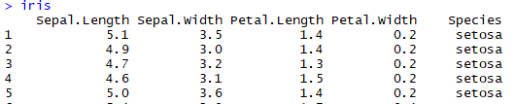
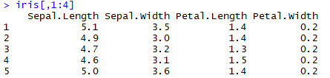
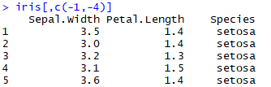
Manipulation de données
On peut manipuler les matrices pour en extraire des vecteurs ou des sous-matrices.
Matrices[lignes, colonnes]
Pour la selection d’une colonne unique :
Matrice$colonne

Slide 13

Fonctions utiles
tapply() permet de réaliser des calculs sur un vecteur, conditionnellement aux valeurs prises par un ou plusieurs facteurs

Slide 14

Fonctions utiles
table() permet de calculer le nombre d’effectif associé à chaque valeur de la colonne.

Slide 15
2 Mesures du centre

Slide 16
Mesures du centre
Mesurer le centre permet de comprendre quelles sont les caractéristiques d’une observation qui serait le centre de l’échantillon, autrement dit une observation qui représente un exemple typique tiré de la population.
On dispose de trois manières usuelles de mesurer le centre de la distribution d’une variable :
Moyenne
Médiane
Mode

Slide 17
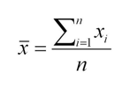
Moyenne
La moyenne correspond à la somme de toutes les mesures de votre échantillon divisé par le nombre total d’individus.
n = effectif total xi = i-ème valeur de la variable
Exemple
Elève | Note
Matthieu | 12
Lisa | 17
Jean | 10
Gaspard | 15
12 + 17 + 10 + 15
Moyenne = _______________ = 13,5
4

Slide 18

Moyenne (formule généralisée)
N = effectif total
ni = l’effectif de la valeur xi xi = i-ème valeur de la variable
Exemple
Age | Effectif
20 | 3
21 | 2
22 | 2
23 | 6
20*3 + 21*2 + 22*2 + 23*6
Moyenne = ______________________ = 21,8
3+2+2+6

Slide 19

Sous R
Tous les exemples de ce cours seront avec le dataset Iris, présent nativement sous R.
# Affichage de la structure du dataset
str(iris)
# Affichage de la moyenne de la colonne Sepal.Length
> mean(iris$Sepal.Length)
[1] 5.843333

Slide 20
Médiane
La médiane est littéralement le milieu de votre échantillon. Il faut cependant que celui-ci soit ordonné de la plus petite valeur à la plus grande.
Exemple
Personne | Salaire
Matthieu | 19 000$
Lisa | 27 000$
Jean | 35 000$
Gaspard | 47 000$
Sarah | 56 000$
Personne | Salaire
Matthieu | 19 000$
Lisa | 27 000$
Jean | 35 000$
Gaspard | 47 000$
La médiane est de 35 000$
La médiane est de 31 000$

Slide 21
Sous R
Tous les exemples de ce cours seront avec le dataset Iris, présent nativement sous R.
# Affichage de la structure du dataset
str(iris)
# Affichage de la médianne de la colonne Sepal.Length
> median(iris$Sepal.Length)
[1] 5.84

Slide 22
Médiane
Généralisation aux quantiles
Quantile d'ordre ¼ (1er quartile) : C’est la valeur Q1 tel que F(Q1) = 0.25.
Quantile d'ordre ¾ (3ème quartile) : C’est la valeur Q3 tel que F(Q3) = 0.75 (on a Me = Q2).
Déciles d'ordre 1/10, 2/10.... : F(D1)=0.1, F(D2)=0.2.

Slide 23
Sous R
Tous les exemples de ce cours seront avec le dataset Iris, présent nativement sous R.
# Affichage de la structure du dataset
str(iris)
# Affichage des quantiles de la colonne Sepal.Length
> quantile(iris$Sepal.Length)
0% 25% 50% 75% 100%
4.3 5.1 5.8 6.4 7.9

Slide 24
Mode
Le mode est le nombre qui apparaît le plus fréquemment dans votre échantillon. S’il y n’a aucune valeur qui se répète, alors le mode ne peut pas être calculé. A l’inverse si vous avez plusieurs valeurs qui se répètent, on prendre la fréquence la plus grande

Slide 25
Sous R
# Affichage du summary de la colonne Sepal.Length
summary(iris$Sepal.Length)
Min. 1st Qu. Median Mean 3rd Qu. Max.
4.300 5.100 5.800 5.843 6.400 7.900
Visualisation
La boite à moustaches / Le boxplot

Slide 26
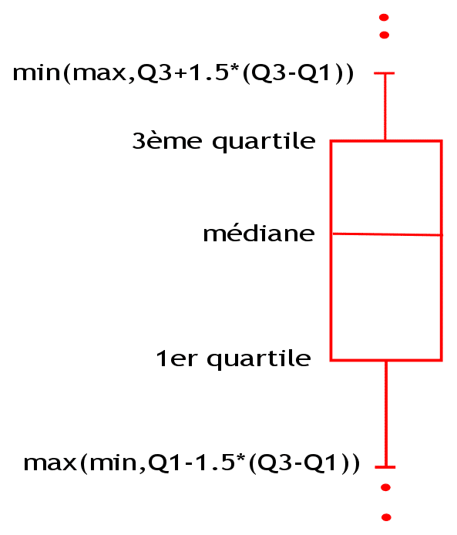
Boxplot – Boite à moustaches

Slide 27
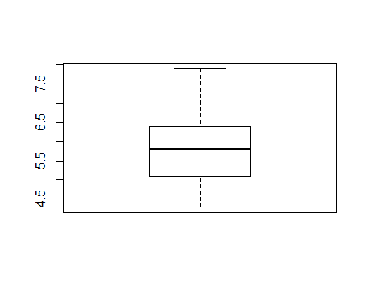
Sous R
# Création d’un boxplot sur la colonne Sepal.Length
boxplot(iris$Sepal.Length)
Quelle est la médiane ? Le 1er et 3ème quartile ?

Slide 28
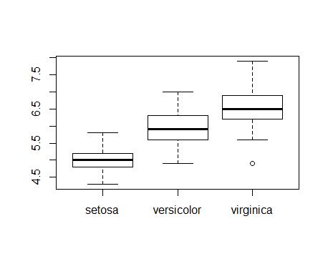
Sous R
# Création d’un boxplot sur la colonne Sepal.Length en fonction de l’espèce
boxplot(iris$Sepal.Length~iris$Species)

Slide 29
3 Mesures de la variation

Slide 30
Mesures de la variation
Mesurer la (les) variation(s) permet de comprendre quelles sont les caractéristiques d’une observation, quelle est son étendue, comment est distribué l’échantillon.
On dispose de trois manières usuelles de mesurer le centre de la distribution d’une variable :
Intervalle
Variance
Ecart Type

Slide 31
Intervalle
La façon la plus simple de mesurer la variation est avec un intervalle qui est la différence entre la plus grande et la plus petite valeur de votre échantillon
Exemple
En 2010 à Paris, la température minimale était de -8°C et la température maximale de 42°C.
L’intervalle est définit comme suit :
[ -8 ; 42] = 42 – (-8) +1 = 51
Sous R
Range(x) # permet de récupérer le minimum et le maximum

Slide 32
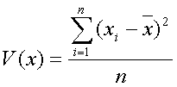
Variance
La variance mesure la moyenne de la somme des écarts à la moyenne au carré, pour chaque observation dans le dataset et pour une variable donnée.
n = effectif total xi = i-ème valeur de la variable
X = la moyenne de la variable
Sous R
Var(x)

Slide 33

Ecart-type
L’écart-type est la racine carré de la variance. Sa valeur est sur la même échelle que les valeurs prises par la variable. Il nous permet de savoir dans quelle mesure les points dans notre échantillons dévient de la moyenne
n = effectif total xi = i-ème valeur de la variable
X = la moyenne de la variable
Sous R
sd(x)
sd(x, na.rm = TRUE) # s'il y a des valeurs vides NA

Slide 34
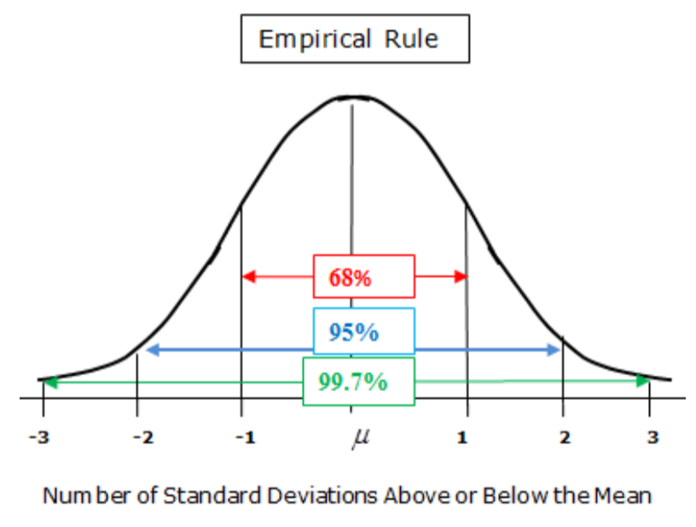
Ecart-type
68% des valeurs d’un échantillon sont souvent localisées à un écart-type de la moyenne.
95% des valeurs sont localisées à deux écart-types de la moyenne
99,7% des valeurs de votre échantillons se situent à 3 écart-types de la moyenne.

Slide 35
4 Corrélations

Slide 36
Corrélation entre deux variables
La corrélation statistique est une technique statistique qui s'utilise pour voir si deux variables sont liées.
Les individus les plus grands sont-ils les plus lourds ?
Le revenu d'une famille a-t-il une influence sur les résultats scolaires des enfants ?
Y-a-t-il une relation entre le tabagisme et les cancers du poumon ?
Quelle est la taille moyenne des garçons belge âgés d'une vingtaine d'années ?
Quelle est la probabilité pour qu'un médicament soit efficace ?
Quel pourcentage de voix un parti politique recueillera-t-il aux prochaines élections ?
Comportement statistique d’une seule variable
Comportement d'une variable est influencé par la valeur d'une autre variable

Slide 37
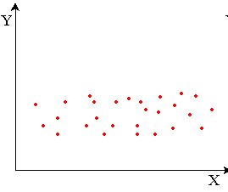
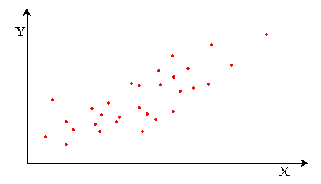
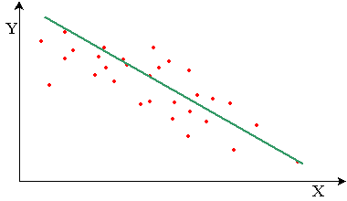
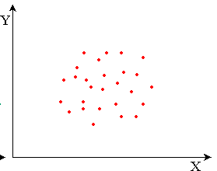
Corrélation entre deux variables
La corrélation est utilisée pour voir deux choses :
1. si la relation est positive ou négative
Corrélation positive
Corrélation négative
Absence de corrélation

Slide 38
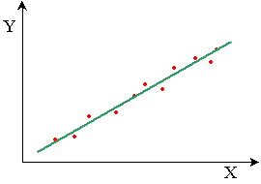
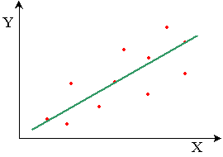
Corrélation entre deux variables
La corrélation est utilisée pour voir deux choses :
2. la force de la relation.
Corrélation forte
Corrélation faible

Slide 39
Corrélation entre deux variables
La corrélation est utilisée pour voir deux choses :
2. la force de la relation.
Valeur de r | Force de la relation
-1,0 À -0,5 ou 1,0 à 0,5 | Fort
-0,5 À -0,3 ou 0,3 à 0,5 | Modéré
-0,3 À -0,1 ou 0,1 à 0,3 | Faible
-0,1 À 0,1 | Absente ou très faible
Attention cependant, le coefficient r ne doit pas être utilisé pour dire quelque chose à propos de relation de cause à effet. Autrement dit, en examinant la valeur de «r», on pourrait conclure que les variables X et Y sont liées. Cependant, la même valeur de «r» ne nous dit pas si X influence Y ou l'inverse.

Slide 40
Corrélation entre deux variables
Conclusion, r est compris entre -1 et 1 et :
Plus r est proche de +1, plus les variables sont positivement corrélées, lorsqu'une variable augmente l'autre a tendance à augmenter en parallèle.
Plus r est proche de -1, plus les variables sont négativement corrélées, lorsqu'une variable augmente l'autre a tendance à diminuer en parallèle.
Quand r est proche de 0, les variables ne sont pas significativement corrélées, les variations d'une variable n'apporte pas d'information sur les variations de l'autre variable.

Slide 41
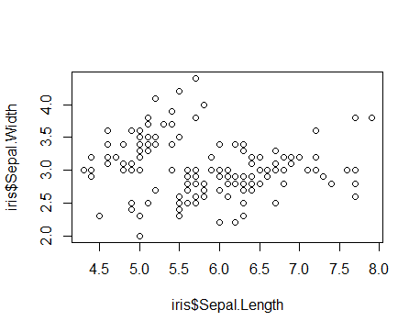
Corrélation entre deux variables
Sous R
# Corrélation cor(iris$Sepal.Length, iris$Petal.Length)
[1] 0.8717538

Slide 42
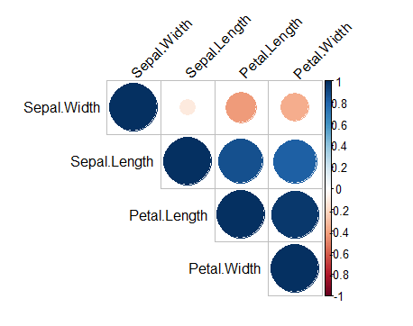

Corrélation entre deux variables
Sous R
# Matrice de corrélation
cor(iris[,1:4])
library(corrplot)
corrplot(cor(iris[,1:4]), type="upper", order="hclust", tl.col="black", tl.srt=45)

Slide 43
5 Tests d’hypothèse

Slide 44
Définition
On dit généralement qu'un test d'hypothèse est une démarche qui fournit une règle permettant de décider si une hypothèse est confirmée ou rejetée
Hypothèse nulle (H0) et hypothèse alternative (H1)
L’hypothèse selon laquelle on fixe à priori un paramètre de la population à une valeur particulière s’appelle l’hypothèse nulle et est notée H0. N’importe quelle autre hypothèse qui diffère de l’hypothèse H0 s’appelle l’hypothèse alternative (ou contre-hypothèse) et est notée H1.
C’est l’hypothèse nulle qui est soumise au test et toute la démarche du test s’effectue en considérant cette hypothèse comme vraie.

Slide 45
Définition
On dit généralement qu'un test d'hypothèse est une démarche qui fournit une règle permettant de décider si une hypothèse est confirmée ou rejetée
Exemples :
H0 : deux populations d’étudiants (de même niveau) ayant suivi des méthodes pédagogiques différentes ont les mêmes notes moyennes aux examens
H1 : deux populations d’étudiants ayant suivi des méthodes pédagogiques différentes ont des notes moyennes significativement différentes aux examens ;
H0 : le temps moyen de bon fonctionnement de deux marques de télévision est le même.
H1 : le temps moyen de bon fonctionnement de la marque A de télévision est significativement supérieur de la marque B

Slide 46
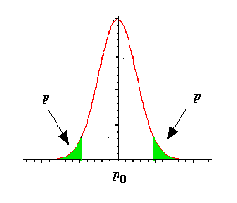
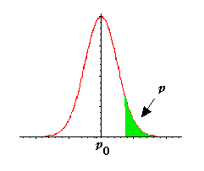
Unilatéral? Bilatéral?
H₀ : p = p₀ et H₁ : p ≠ p₀
Le test sera bilatéral car on considère que la fréquence p peut être supérieure ou inférieure à la fréquence p₀ .
La région critique α en vert correspond à une probabilité α/2 de part et d’autre de la courbe.
H₀ : p = p₀ et H₁ : p > p₀
Le test sera unilatéral car on considère que la fréquence p ne peut être que supérieure à la fréquence p₀ .
La région critique α en vert correspond à une probabilité α.

Slide 47
Région critique
La région critique notée W (W pour wrong), ou encore appelée zone de rejet est égale à l’ensemble des valeurs de la variable de décision qui conduisent à écarter H0 au profit de H1.
La région critique correspond donc aux intervalles dans lesquels les différences sont trop grandes pour être le fruit du hasard d’échantillonnage.
Région d’acceptation
La région d’acceptation notée W , ou encore appelée zone d’acceptation est la région complémentaire de la région critique W .
Elle correspond à l’intervalle dans lequel les différences observées entre les réalisations et la théorie sont attribuables aux fluctuations d’échantillonnage.

Slide 48
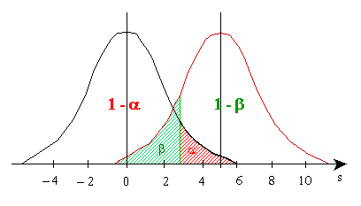
Puissance d’un test
Les tests ne sont pas faits pour « approuver » H0 mais plutôt pour rejeter H0
La puissance d’un test est : 1 - β = P( rejeter H₀ / H₀ fausse) = P(accepter H₁/H₁ vraie)
Réalité / Décision | H₀ vraie | H₀ fausse
Non-rejet de H₀ | correct | Manque de puissance risque de second espèce β
Rejet de H₀ | Rejet à tort risque de première espèce α | Puissance du test 1 - β

Slide 49
Puissance d’un test
Réalité / Décision | H₀ vraie | H₀ fausse
Non-rejet de H₀ | correct | Manque de puissance risque de second espèce β
Rejet de H₀ | Rejet à tort risque de première espèce α | Puissance du test 1 - β
H0 est vraie et est acceptée : l’accusé est innocent et est jugé innocent
H0 est vraie mais rejetée : l’accusé est innocent mais jugé coupable
H1 est vraie et acceptée : l’accusé est coupable et jugé coupable
H1 est vraie mais rejetée : l’accusé est coupable mais jugé innocent
H0 : jugé innocence
H1 : jugé coupable

Slide 50
Les étapes
Identifier des hypothèses H0 (hyp. nulle, simple) et H1 (hyp. alternative, composite)
Définir un statistique de test T, dont la loi est différente sous H0 et H1
Choisir un risque de première espèce α (5%, 10%...)
Définir la zone de rejet W de H0, en fonction de H1 (test uni- ou bilatéral) et de α
Calculer la valeur t de la statistique de test T
Conclure au rejet de H0 si t ∈ W où à son acceptation dans le cas contraire

Slide 51
P-value
Définition : La p-value donne la probabilité de validation de H0 - la probabilité de voir une conformité entre la théorie et l'observation. Plus p-value est petite, plus la théorie et l'observation diffèrent.
De manière générale, on ne considère le niveau de confiance habituel à 95%, ou 19 chances sur 20, ou, dit autrement, un seuil de signification 5%, p-value < 0,05.

Slide 52
Test du khi-deux
Prenons un exemple simple, le lancer d'un dé à 6 faces.
Pour savoir s'il est équilibré, il nous faudrait idéalement vérifier que la probabilité d'obtenir la face 1 vaut 1/6, ... , la probabilité d'obtenir la face 6 vaut 1/6.
Le test du Khi-deux nous simplifie la tâche car il permet de regrouper ces six tests élémentaires.
Pour cela on considère une (pseudo-)distance entre les probabilités estimées (que sont les fréquences empiriques) et les valeurs testées : plus cette quantité sera grande, plus on sera enclin à rejeter l'hypothèse que le dé est équilibré.
C’est un test de comparaison de groupe.

Slide 53
Test du khi-deux
Le test du χ 2 (Khi2 ou Chi2 ) permet d’effectuer trois types de comparaison :
Test d’ajustement ou d’adéquation : ce test établit si la distribution des données observées (variables quantitatives ou qualitatives) suit une distribution théorique connue.
Test d’homogénéité : teste si des échantillons sont issus d’une même population
Test d’indépendance : teste l’indépendance entre deux variables qualitatives, dont les différentes modalités sont réparties dans un tableau croisé donnant les effectifs (tableau de contingence). Equivaut à un test sur des proportions.

Slide 54


Test du khi-deux
On souhaite donc tester :
p0=(p10,…,pk0) est connue.
On utilise à cet effet le test du Khi-deux avec comme statistique :
pi=P(X=ai)
Sous R
chisq.test()

Slide 55
Test du khi-deux
On a interrogé 200 élèves d’un lycée sur le type d’études supérieures qu’ils désiraient entreprendre. Les résultats de l’enquête figurent dans le tableau ci-dessous :
Semble-t-il exister une relation entre le choix des études et le sexe ?
 | Filles | Garcons
Littéraire | 60 | 60
Scientifique | 42 | 18
Technique | 18 | 2

Slide 56

Test du khi-deux
H0 : "les caractères X et Y sont indépendants"
H1 : "les caractères X et Y ne sont pas indépendants".
A = matrix(c(60, 60, 42, 18, 18, 2), nrow = 3, byrow = T)
chisq.test(A)
X-squared : valeur du Chi-deux calculée, cette valeur rapportée manuellement sur une table permet de savoir si on peut valider l'hypothèse nulle et avec quel risque de se tromper.
df : degrés de liberté : cette valeur est nécessaire avec X-squared pour retrouver la distance critique sur la table de khi-deux.
p-value : probabilité d'obtenir nos résultats observés. Plus cette valeur est petite, plus l'hypothèse nulle doit être rejetée.

Slide 57
Test du khi-deux
Etudes | Homme | Femme
MECA | 60 | 18
INFO | 60 | 18
SOCIALE | 42 | 2
H0 : "les caractères X et Y sont indépendants"
H1 : "les caractères X et Y ne sont pas indépendants".
A = matrix(c(60, 60, 42, 18, 18, 2), nrow = 3, byrow = T)
chisq.test(A)$p.value
[1] 0.0005530844
Comme p-valeur < 0.001, le rejet de H0 est hautement significatif
On peut affirmer qu’il y a un lien "significatif" entre le sexe de l’élève et le type d’études supérieures qu’il désire entreprendre.

Slide 58
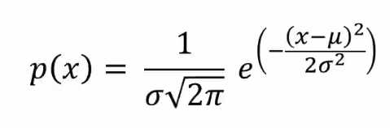
Rappel loi normale
La loi normale est l'une des lois de probabilité les plus adaptées pour modéliser des phénomènes naturels issus de plusieurs événements aléatoires.

Slide 59
Test de Shapiro
H0 : la variable suit une loi normale
H1 : la variable ne suit pas une loi normale
Le test de Shapiro-Wilk teste l’hypothèse nulle selon laquelle l’échantillon est issu d’une population normalement distribuée.
Si la p-value est inférieure au niveau alpha fixé (souvent 0.05) alors on rejette l’hypothèse nulle et on en conclut que l’échantillon est issu d’une population qui n’est pas normalement distribuée.
Sous R
shapiro.test()

Slide 60

Test de Shapiro
P-value = 0,2715 > 0,01 -> On accepte H0 -> La variable suit une loi normale

Slide 61
Test de Student
H0 : µ1 = µ2
H1 : µ1 ≠ µ2
Le test de Student permet de se prononcer sur le fait que les données suivent une loi de Student. Ce test permet d’observer si la moyenne est égale à une valeur donnée ou si les moyennes de deux groupes sont égales.
C’est un test de comparaison de moyenne.
Pour utiliser ce test, il faut que les données soient indépendantes (non liées les unes au autres) et qu’elles suivent une loi normale ou puisse être approximées par une loi normale (ce qui est très souvent le cas lorsque qu’il y a assez de données (> 30))
Sous R
t.test()

Slide 62
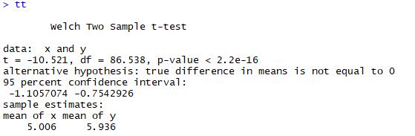
Test de Student
H0 : La longueur du sépal n’a pas effet sur l’espèce
H1 : La longueur du sépal a un effet sur l’espèce
La p-value est égale à 2.2e-16 < 0,001 : on peut donc rejeter H0 et accepter H1
Pour prédire l’espèce, la variable Sepal.Length peut être un bon indicateur.

